Slide 1
طارق الغصين: صور ذاتية ”بدون عنوان“
2002-2003
ورشة عمل من إعداد وتنفيذ:
شروق حرب
الجاليري الإفتراضي- بيرزيت

Slide 2
طارق الغصين
هو فنان فلسطيني ولد في الكويت سنة 1962، حاصل على درجة البكالوريوس في الفنون الجميلة تخصص تصوير فوتوغرافي من جامعة نيويورك سنة 1985، كما حصل على درجة الماجستير في التصوير الفوتوغرافي سنة 1989 من جامعة نيومكسيكو. يعمل طارق ومنذ عام 1998 كبروفيسور مساعد في قسم التصوير الفوتوغرافي في الجامعة الأمريكية في الشارقة، الإمارات العربية المتحدة. عرضت أعماله في أوروبا، نيوزيلاند والإمارات.

Slide 3
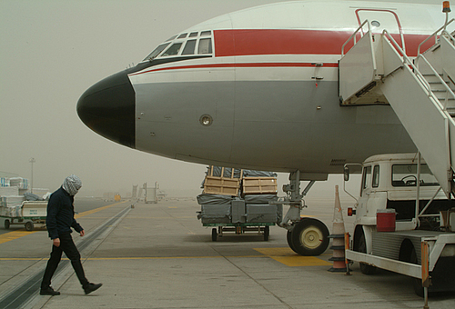

Slide 4
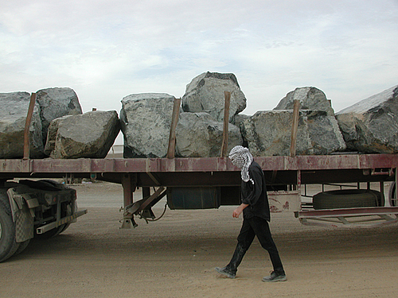

Slide 5
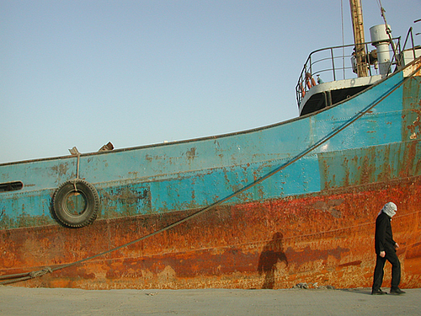

Slide 6
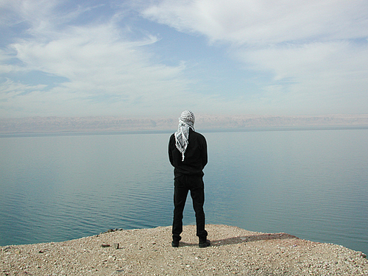

Slide 7
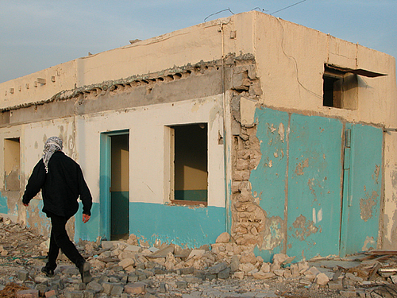

Slide 8
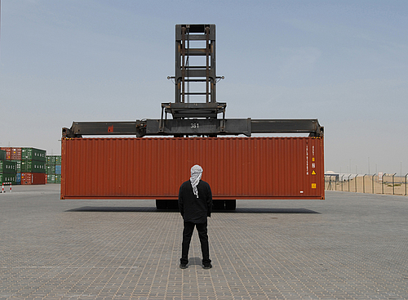

Slide 9
أسئلة حلقة النقاش الصفي:
هل هذه الصور توثيقي أم أن الفنان نفسه هو من قام بخلقها أو بناء عوالمها؟
ما الذي يرتديه الشخص؟ ولماذا يُعتبر اختيار الملابس ضروريا في مثل هذه الأعمال؟
تم إطلاق عنوان "صور تشخيصية ذاتية" على هذه السلسة ولكننا لا نرى طارق فيها. لماذا برأيك تمت تسميتها بذلك على الرغم أننا لا نستطيع رؤية وجه طارق؟
صِف حركة الجسد أو الحركة الجسمانية في الصور. وهل تؤثر تلك الحركات على الجو الخاص بالصورة أو الشعور المبغي إيصاله من خلالها؟
أين يقع الشخص بالنسبة لإطار الصورة؟
تم إنتاج هذه السلسة بين عامي 2002 و 2003، هل كان طارق متأثراً بوقائع سياسية معينة؟
ما هي أنواع المواقع التي تم إختيارها في هذه السلسة؟

Slide 10
مقدمة الفنان
أنطلق هذا المشروع بأفكار "سيزيف" من الميثولوجيا الإغريقية. استرعى انتباهي أوجه التشابه الواضحة بين أسطورة "سيزيف" الخرافية وفيما يبدو لي بانه محصلة "خرافية" متنامية لإعلام غربي صوّر جميع الفلسطينين على أنهم إرهابيين، وأن إنتفاضتهم، كما هو الحال في الإسطورة الإغريقية الشهيرة، تم إدانتها في حلقة من صراع متواصل ولاينتهي. حتى أن ذلك التشابه طال واتسع ليشمل استخدام نفس "الأساليب" البنّاءة لتلك الخرافات أو الأساطير الخرافية، ف "سيزيف" تمت إدانته من الألهة وعوقب مدى الحياة بأن يدفع بحجر إلى أعلى التل ما أن وصل قمتها وعلى بعد بضعة إنشات منها حتى تدحرج الحجر عائدا إلى الأسفل.منذ منتصف الثمانينات ربطت وسائل الإعلام الانتفاضة الفلسطينية بفعل رمي الحجارة وغيره من أعمال العنف، والتغطية الإعلامية المضللة كانت ومازالت في صراع شرس مع الفلسطينيين.

Slide 11
هذا العمل يمثل تعليقا على تلك التغطية المعاصرة للإعلام الغربي في طريقة تناوله وإظهاره للفلسطينيين على أنهم إرهابيين. سلسلة الصور الذاتية هذه تعيد تعميق العلامات التجارية الخاصة بالانتفاضة والمتمثلة بالحجر والكوفية، من خلال استخدام أسلوب "لوحة الإعلان الضوئية" وهو أسلوب تسويقي شهير يستخدم وبشكل خاص في مجالي الإعلان والترويج عن البضائع الاستهلاكية. كانت محصلة إنتاج هذه السلسة أنه تم اعتقالي في إحدى الدول العربية خارج الإمارات، مما جعلني أدرك أنني والعديد من أمثالي في الوطن العربي بحاجة للتوقف وسؤال أنفسنا عن مدى ومعنى ارتباطنا بالكوفية، فقد أصبحت بحد ذاتها رمزا للإرهاب.

Slide 13
قراءة تحليلية للصورة:
يظهر الشخص وهو يغطي وجهه بالكوفية أو الحطة الفلسطينية بينما يرتدي ملابس سوداء. الملابس السوداء تخفي تفاصيل الجسد بينما تخفي الكوفية الوجه. نتيجة لذلك، يصبح الشخص شكلا تعبيريا أكثر من كونه شخصا ما بعينه، وبما أنه يرتدي الحطة وهي الرمز الوطني لفلسطين، فإن الشخص يشكل هنا تعبيرا عاما عن الشعب الفلسطيني.
يتجه رأس الشخص (أو الشكل التعبيري) نحو الأسفل وكأنه ينظر للأرض بدلا من النظر بإتجاه مستقيم نحو الطائرة. هذه الحركة الجسمانية تعكس تفكير الشخص أكثر من كونه يمشي بغية تحقيق هدف محدد، بل يبدو وكأنه غير مكترث لما يحيط به عوالم على إختلافها.

Slide 14
حجم الشخص يبدو صغيرا بالمقارنة بما يبدو من حوله. ففي هذه الصور على سبيل المثال، الإطار الخاص بالصورة يظهر لنا بوضوح (وتأكيد) كم يبدو الشخص صغير الحجم بوقوفه بجانب الطائرة الضخمة التي لا نرى منها إلا الجزء الأمامي.
عناصر التركيب البصري في هذه الصورة تساعدنا على قراءة وتحليل الصورة وبالتالي فهم معناها أو معانيها المختلفة التي يحاول الفنان إيصالها للمشاهد.
صِف في جملتين الرسالة أو المعنى الخاص بالصورة وما الذي أراد الفنان إيصاله من خلالها؟

Slide 15
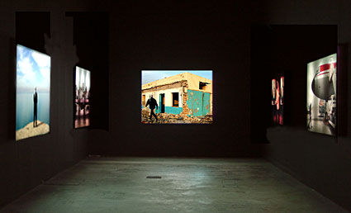
عرض للعمل

